Slide 1
Administração e serviços de redes
Aula 08: Servidor WWW
Prof. Msc. Diovani Milhorim

Slide 2
Servidores WWW
Conceitos Básicos:
A WWW é baseado em relacionamento Cliente/Servidor
Cliente: Navegador Web (Browser)
Servidor: Acesso via Http (Protocolo)
O Protocolo HTTP permite transporte de várias mídias:
Arquivos Texto
Páginas Html
Imagens Applets Java, etc.

Slide 3
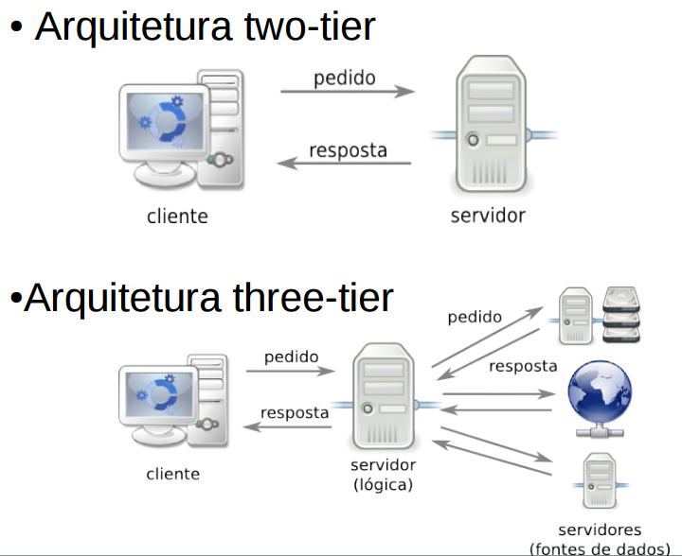
Servidores WWW
Conceitos Básicos: Arquitetura

Slide 4
Servidores WWW
Conceitos Básicos: URL
Os conteúdos são acessados por referências denominadas URL (Uniform Resouce Locators).
Uma URL é composta por:
Protocolo: Forma de acesso ao Conteúdo
Servidor: Nome do Computador que tem o Serviço
Domínio: Em qual rede está o computador
Porta: Porta de conexão
Caminho: Localização do Recurso no Servidor
Recurso: Nome do Recurso dentro do Servidor

Slide 5
Servidores WWW
Conceitos Básicos: URL

Slide 6
Servidores WWW
Conceitos Básicos: Protocolo HTTP
HyperText Transport Protocol
Versão 1.0 definida na RFC 1954
Versão 1.1 definida na RFC 2616
Procolo simples com comandos em texto, transportado através de conexões TCP na porta padrão 80.
Objetivo de enviar requisições a servidores no formato de URLs e obter respostas na forma de conteúdos.

Slide 7
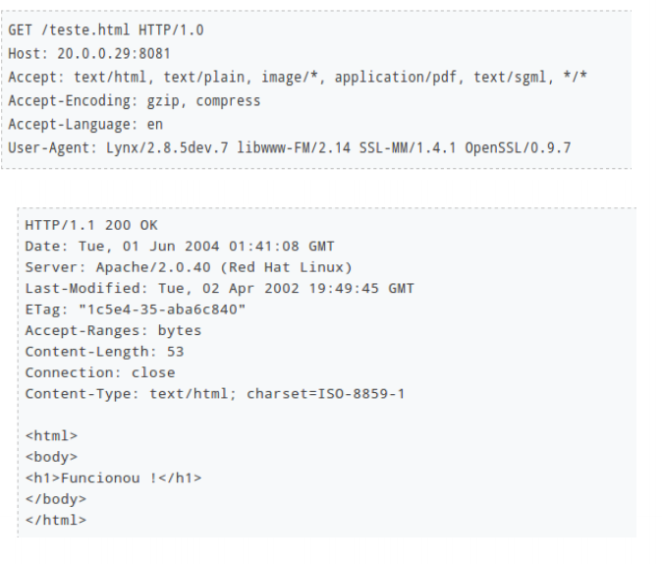
Servidores WWW
Conceitos Básicos: Protocolo HTTP – Exemplo requisição/resposta

Slide 8
Servidores WWW
Conceitos Básicos: Protocolo HTTP – métodos
GET : Busca um objeto definido em um URL
PUT : Indica os dados que devem ser armazenados na URL
POST : Cria um novo objeto ligado a um objeto especificado na URL
HEAD : Similar ao GET, retorna apenas o cabeçalho do servidor
DELETE : Solicita a remoção da informações especificada na URL

Slide 9
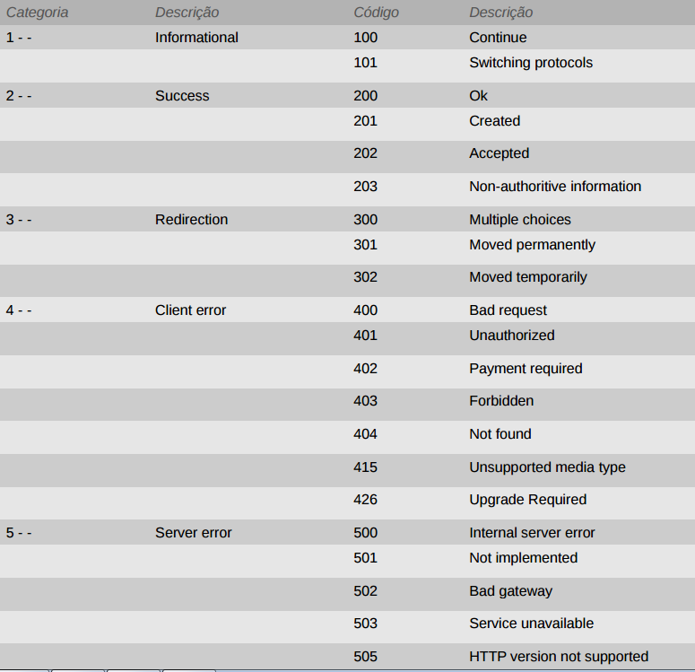
Servidores WWW
Conceitos Básicos: Protocolo HTTP – códigos de retorno

Slide 10
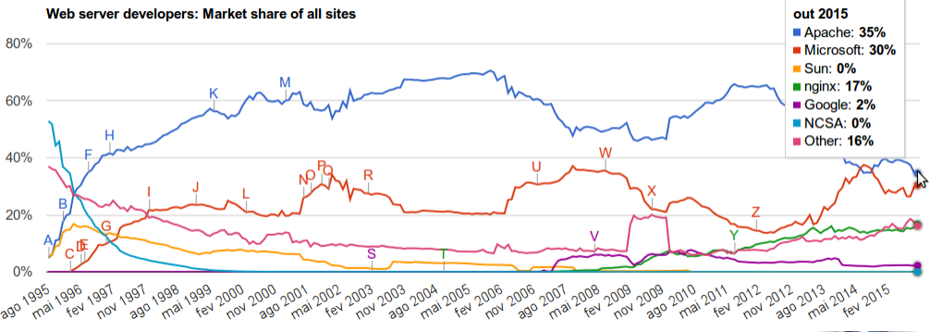
Servidores WWW
Conceitos Básicos: Servidores Web no mundo
Segundo Dados da Netcraft em Outubro de 2015 cerca de 35% dos domínios da Internet respondem as requisições utilizando o Servidor Web Apache.
Mais Informações http://news.netcraft.com/archives/category/web-server-survey/

Slide 11
Servidores WWW
Conceitos Básicos: Servidores WEB
Apache
Microsoft IIS (Internet Information Services)
Nginx
Tomcat (Apache com suporte a Java)
LighTPD
Entre outros (SUN, Google, etc...)

Slide 12
Servidores WWW
Conceitos Básicos:O Servidor Apache
O Apache é um dos mais antigos servidores e também um dos mais seguros. É composto com inúmeros módulos que permitem suporte a uma infinidade de recursos.
Recursos mais comuns:
Suporte ao PHP
Suporte a Banco de Dados (MySQL e PostgreSQL)
Suporte ao encriptação SSL

Slide 13
Servidores WWW
Conceitos Básicos:O Servidor Apache
O Apache, certamente é o Servidor Web mais utilizado atualmente no mundo inteiro. Existem diversos outros servidores WWW para UNIX, gratuitos ou comerciais, mas nenhum tem a base instalada do Apache, e certamente poucos têm sua flexibilidade, desempenho e segurança.
Ele é gratuito e está presente em quase todas as distribuições Linux. (Maziero, 2006)
É um servidor Web modular, simples e de fácil manutenção.
Está bem documentado em livros e sites da Web.

Slide 14
Servidores WWW
Conceitos Básicos:O Servidor Apache
A principal característica do Apache é a modularidade, assim o principal processo limita-se a entregar páginas html e outros tipos de arquivos para os clientes. ]
Os módulos ficam responsável pelas outras tarefas. Exemplo: Interpretação de Códigos PHP.

Slide 15
Servidores WWW
Conceitos Básicos:O Servidor Apache – Instalaçao no Linux/Debian
Aproveitando que modularidade do Apache também é estendida aos arquivos de configuração,
Debian e derivados implementam um divisão nestes arquivos. Para Facilitar a manutenção do Servidor Web e melhorar o entendimento da configuração

Slide 16
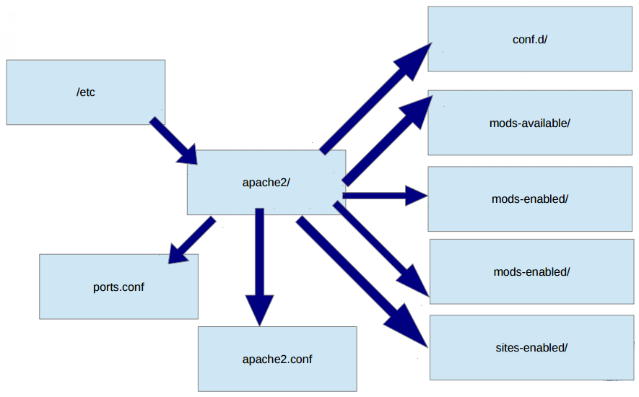
Servidores WWW
Conceitos Básicos:O Servidor Apache – Instalaçao no Linux/Debian

Slide 17
Servidores WWW
Conceitos Básicos:O Servidor Apache - Configuração Linux/Debian
ports.conf → configuração das portas TCP (padrões: http 80 e https 443)
apache2.conf → configurações comuns do apache
conf.d → configurações adicionais
sites-available e sites-enabled → configurações dos sites hospedados no servidor
mods-available e mods-enabled → configurações dos módulos disponíveis para o apache

Slide 18
Servidores WWW
Conceitos Básicos:O Servidor Apache - Configuração Linux/Debian
Comandos do Apache:
Para ativar e desativar um site:
a2ensite [nome] → ativa
a2dissite [nome] → desativa
Para ativar e desativar módulos:
a2enmod [nome]
a2dismod [nome]
Para iniciar/parar/reiniciar
Service apache2 start/stop/restart

Slide 19
Servidores WWW
Atividade prática:
Instalar e configura servidor apache em ambiente Linux/Debian.

